Slide 1

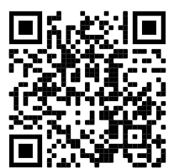
Gateacr
S4 Spanish
N4-N5 Vocabulary
SOCIETY UNIT
Whenever you see a QR code, scan it and it will take you straight to that set of vocabulary to practise on Quizlet!
This booklet has lot of general vocabulary and topic specific vocabulary to help you revise.

Slide 2
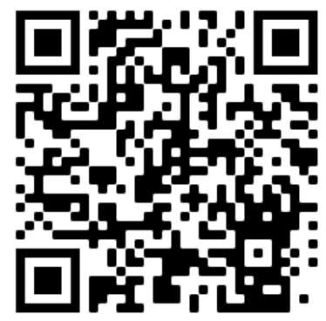
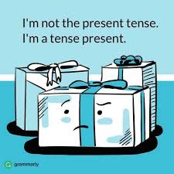
Gateac
Present Tense
There are two main present tenses in Spanish.
Present tense: Used to talk about things that usually happen.
Present continuous tense: Used to talk about things that are happening right now .
Present tense
Time phrases
Normalmente – normally
Suelo + infinitive – usually/I tend to…
Generalmente – generally
Hoy – today
Por la tarde - in the evening/afternoon
Por la mañana – in the morning
Por la noche – at night
Los lunes/martes etc… - on Mondays, Tuesdays etc…
Todos los días/cada día – everyday
Siempre – always
A veces – sometimes
A menudo – often
De vez en cuando – from time to time
Frecuentemente – frequently
Tarde – late
Temprano – early
Ahora – now
De nuevo – again
Durante – during
Cada quince días – every fortnight
Casi nunca – almost never
En mi tiempo libre – in my free time
Cuando hace buen tiempo – when it’s nice weather
Cuando hace mal tiempo – when it’s bad weather
Cuando tengo tiempo – when I have time
To form:
Take your infinitive.
Remove the –AR, -ER, -IR
Add the correct ending
To form:
Take the present tense of the verb “estar”.
Add the present participle
-AR verbs |  | -ER verbs |  | -IR verbs
I | -o | I | -o | I | -o
You | -as | You | -es | You | -es
He/she | -a | He/she | -e | He/she | -e
We | -amos | We | -emos | We | -imos
You lot | -áis | You lot | -éis | You lot | -ís
They | -an | They | -en | They | -en
Endings
-AR verbs
Estoy | I am
Estás | You are
Está | He/she/it is
Estamos | We are
Estáis | You lot are
Están | They are
Verb “estar”
AR Verbs | Present participle | ER/IR verbs | Present participle
hablar | hablando (speaking) | comer | comiendo (eating)
jugar | jugando (playing) | beber | bebiendo (drinking)
estudiar | estudiando (studying) | aprender | aprendiendo (learning)
escuchar | escuchando (listening) | escribir | escribiendo (writing)
llevar | llevando (wearing) | vivir | viviendo (living)
continuar | continuando (continuing) | ver | viendo (watching)
decir | diciendo (saying) | ir | yendo (going)
Present | English | Present | English
Tengo | I have | Estudio | I study
Voy | I go | Trabajo | I work
Doy | I give | Dejo | I stop
Soy | I am | Uso | I use
Sigo | I carry on | Escucho | I listen
Puedo | I can | Como | I eat
Hago | I do | Bebo | I drink
Salgo | I go out | Aprendo | I learn
Juego | I play | Veo | I watch
Hablo | I talk/speak | Vivo | I live
Continuo | I continue | Escribo | I write
Examples
1

Slide 3
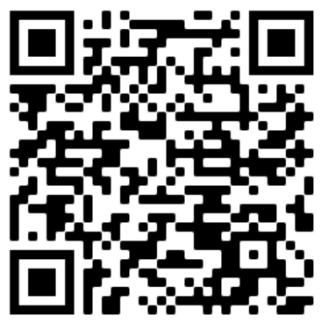
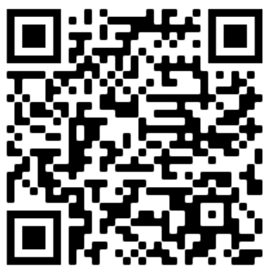

Gateacr
Past Tense
Preterite tense
Imperfect tense
There are two main past tenses in Spanish. The preterite and the imperfect.
Preterite tense: Used to talk about completed actions in the past.
Imperfect tense: Used to narrate events in the past and describe what things used to be like
Time phrases
En el pasado – in the past
Ayer – yesterday
Anoche – last night
El año pasado – last year
El mes pasado – last month
La semana pasada – last week
Hace___años - ___ years ago
Cuando era más joven – when I was younger
Cuando era niño/a – when I was a child
De niño/a – As a child
La última vez – the last time
Durante el siglo XX – in the 20th century
Anteayer – the day before yesterday
To form:
Take your infinitive.
Remove the –AR, -ER, -IR
Add the correct ending
To form:
Take your infinitive.
Remove the –AR, -ER, -IR
Add the correct ending
-AR verbs |  | -ER/-IR verbs
I | -é | I | -í
You | -aste | You | -iste
He/she | -ó | He/she | -ió
We | -amos | We | -imos
You lot | -asteis | You lot | -isteis
They | -aron | They | -ieron
Endings
-AR verbs |  | -ER/-IR verbs
I | -aba | I | -ía
You | -abas | You | -ías
He/she | -aba | He/she | -ía
We | -ábamos | We | -íamos
You lot | -abais | You lot | -íais
They | -aban | They | -ían
Endings
Preterite | English | Preterite | English
Tuve | I had | Trabajé | I worked
Fui | I went | Dejé | I stopped
Di | I gave | Usé | I used
Fui | I was | Escuché | I listened
Seguí | I carried on | Comí | I ate
Pude | I could | Bebí | I drank
Hice | I did | Aprendí | I learned
Jugué | I played | Vi | I saw/watched
Hablé | I spoke/talked | Viví | I lived
Continué | I continued | Escribí | I wrote
Estudié | I studied | Decidí | I decided
Imperfect | English | Imperfect | English
Era | I used to be | Trabajaba | I used to work
Iba | I used to go | Dejaba | I used to stop
Veía | I used to watch/see | Usaba | I used to use
Tenía | I used to have | Escuchaba | I used to listen
Seguía | I used to carry on | Comía | I used to eat
Podía | I used to be able | Bebía | I used to drink
Hacía | I used to do | Aprendía | I used to learn
Jugaba | I used to play | Daba | I used to give
Hablaba | I used to speak/talk | Vivía | I used to live
Continuaba | I used to continue | Escribía | I used to write
Estudiaba | I used to study | Decidía | I used to decide
Learn as many of these verbs and their meanings as you can – by memory!
Examples
Examples
2

Slide 4
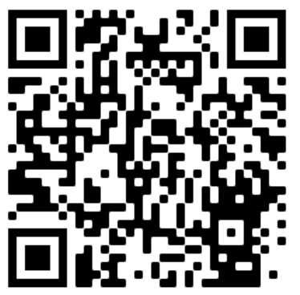
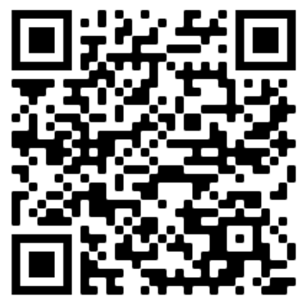

Gateacre
future Tense
Near future tense
Simple future tense
There are two main future tenses in Spanish. The near future and the simple future.
Near future tense: Used to talk about what’s going to happen.
Simple future tense: Used say what will happen.
Learn as many of these verbs and their meanings as you can – by memory!
Time phrases
En el futuro… - In the future…
Mañana – tomorrow
Esta noche – tonight
Este fin de semana – this weekend
La semana que viene/próxima – next week
El mes que viene/próximo – next month
El año que viene/próximo – next year
Pasado mañana – the day after tomorrow
Cuando sea mayor – when I’m older
Cuando termine mis estudios – when I finish my studies
Cuando tenga ____ años – When I’m… years old
Cuando vaya a la Universidad – when I go to university
Cuando gane bastante dinero – when I earn enough money
To form:
Use the present tense of the verb “ir”.
Add your infinitive. (ends in –AR, -ER or –IR)
To form:
Take your infinitive.
Add the correct ending
Verb ir
All verbs
I | -é
You | -ás
He/she | -á
We | -emos
You lot | -éis
They | -án
“ir” = to go
Voy a | I’m going
Vas a | You’re going
Va a | He/she/it’s going
Vamos a | We’re going
Vais a | You lot are going
Van a | They’re going
Endings
Examples
Near future | English | Near future | English
Voy a tener | I’m going to have | Voy a trabajar | I’m going to work
Voy a ir | I’m going to go | Voy a dejar | I’m going to stop
Voy a dar | I’m going to give | Voy a usar | I’m going to use
Voy a ser | I’m going to be | Voy a escuchar | I’m going to listen
Voy a seguir | I’m going to carry on | Voy a comer | I’m going to eat
Voy a poder | I’m going to be able to | Voy a beber | I’m going to drink
Voy a hacer | I’m going to do | Voy a aprender | I’m going to learn
Voy a jugar | I’m going to play | Voy a ver | I’m going to watch
Voy a hablar | I’m going to talk/speak | Voy a vivir | I’m going to live
Voy a continuar | I’m going to continue | Voy a escribir | I’m going to write
Voy a estudiar | I’m going to study | Voy a decidir | I’m going to decide
Simple future | English | Simple future | English
Tendré | I will have | Trabajaré | I will work
Iré | I will go | Dejaré | I will stop
Daré | I will give | Usaré | I will use
Seré | I will be | Escucharé | I will listen
Seguiré | I will carry on | Comeré | I will eat
Podré | I will be able to | Beberé | I will drink
Haré | I will do | Aprenderé | I will learn
Jugaré | I will play | Veré | I will watch
Hablaré | I will talk/speak | Viviré | I will live
Continuaré | I will continue | Escribiré | I will write
Estudiaré | I will study | Decidiré | I will decide
Examples
3

Slide 5

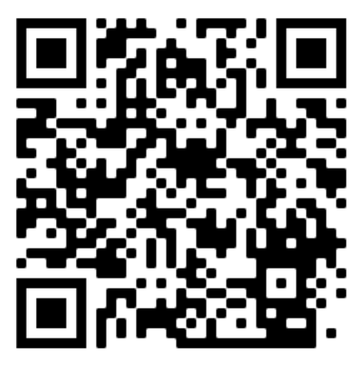
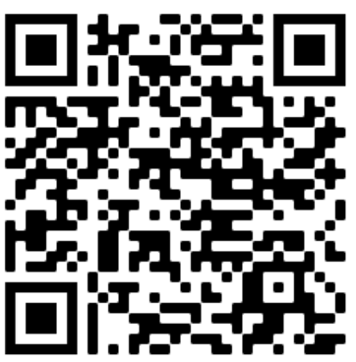


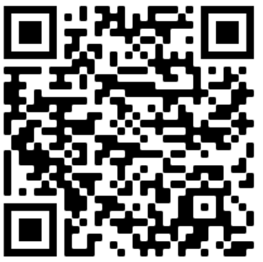


Gateacr
Useful Vocabulary
Below are some examples of how these words and phrases could be used. Where could you use them in your speaking and writing?
Connectives/Conjunctions | además/también – also/in addition/moreover aparte de – apart from a pesar de – in spite of/despite así que/por eso/por consecuencia – so/therefore aun (si) – even (if) aunque – although cada vez más – more and more como – as/since/like con - with claro que – of course cuando – when donde – where es decir – that is to say/in other words en cambio… – instead… incluso – including mientras – while o – or para que – in order that pero - but por ejemplo – for example por un lado/por otro lado – on one hand/on the other hand por una parte/por otra parte – on one hand/on the other hand porque/dado que/puesto que/ya que – because sin - without sin duda – obviously/certainly sin embargo/no obstante/en cambio – however si – if tal vez – maybe, perhaps y - and
Sequencers | primero – first segundo – second tercero – third luego – then después – after finalmente - finally
Negatives | jamás – never ni…ni… - neither…nor… nada – nothing nadie – nobody ninguno – none, no-one nunca – never sino – but, except tampoco – neither (also, but in a negative way) ya no – no longer/not anymore
Useful Little Words | bastante – quite/enough demasiado – too (much) más – more la mayoría – the majority mismo – same mucho – a lot muy – very poco – not very un poco – a bit aquí = here allí – there cerca – close lejos – far todavía – still ya – already casi - almost
Questions | ¿Qué…? – What? ¿Cómo…? – How/what? ¿(A)Dónde…? – Where? ¿Cuál(es)…? Which? ¿Cuándo…? – When? ¿Cuánto…? – How much? ¿Cuántos…? – How many? ¿De dónde…? – Where from? ¿De quién…? – Whose? ¿Por dónde…? Through where? ¿Por qué…? – Why? ¿Quién…? – Who? ¿A qué hora…? – at what time…? ¿Cuánto cuesta(n)…? – how much does it (they) cost? ¿Cuánto es? – How much is it? ¿Cuántos años tienes? – How old are you? ¿De qué color? – what colour? ¿Para/por cuánto tiempo? – For how long? ¿Qué día? – what day? ¿Qué fecha? – what date? ¿Qué hora es? – what time is it? ¿Hay…? – is/are there…?
Idioms | Es/será pan comido – it’s/it will be a piece of cake Trabajo como un burro – I work my socks off Somos uña y carne – we’re bosom buddies (very close) Tuvo un humor de perros – he/she was in a bad mood Fue de mal en peor – it went from bad to worse Nos parecemos como un huevo a otro – we’re like two peas in a pod Cuesta un ojo de la cara – it costs an arm and a leg Nos peleamos como el perro y el gato – we fight like cat and dog
Grade 9 Structures | Decidí + infinitive – I decided to… (decidí ir a Francia – I decided to go to France) Sin + infinitive - without… (sin perder un momento – without wasting a minute) Antes de + infinitive – before… (antes de comer… - before eating…) Al + infinitive – on… (al llegar… - on arriving) Después de + infinitive – after… (después de nadar… - after swimming…) A pesar de que - in spite of… (a pesar de que no tengo dinero… - In spite of the fact that I have no money…) Acabo de + infinitive – I have just… (acabo de ir a Grecia – I have just been to Greece) Estoy/Estaba a punto de + infinitive – I am/was about to… (estaba a punto de quejarme… - I was about to complain…) Siempre me ha gustado – I’ve always like Siempre he soñado – I’ve always dreamed Siempre he querido – I’ve always wanted Ojalá pudiera – If only I could Ojalá tuviera – if only I had Ojalá fuera – If only I/it was Haga lo que haga – whatever I/people might do Si pudiera me gustaría – If I could, I would like to… Tengo ganas de… - I’m looking forward to…
Questions
¿Qué piensa usted de su trabajo? | What do you think of your job?
Por una parte la tecnología es muy utíl sin embargo por otra parte, puede ser un poco peligroso. | On one hand technology is very useful however on the other hand, it can be a bit dangerous.
El año pasado decidí ir a Turquía. Al llegar al aeropuerto perdí mi móvil. | Last year I decided to go to Turkey. On arriving at the airport I lost my phone.
Me encanta estudiar el inglés ya que, para mí, es interesante y es pan comido. | I love studying English because, for me, it’s interesting and it’s a piece of cake.
Cuando era más joven jugaba al balconcesto cada semana pero ya no porque es menos divertido que jugar con mi consola. | When I was younger I used to play basketball every week but I don’t anymore because it’s less fun than playing on my console.
Estoy a punto de ir a la Universidad. Tengo muchas ganas pero en mi opinion cuesta un ojo de la cara. | I’m about to go to university. I’m really looking forward to it but in my opinion it costs an arm and a leg.
Vivo en una casa bastante pequeña. Ojalá tuviera más dinero, compraría una más grande. | I live in quite a small house. If only I had more money, I would buy a bigger one.
A pesar de que no tengo mucho dinero me encanta ir al centro para ir de compras con mis amigas. | Despite the fact that I don’t have much money, I love going to the city centre to go shopping with my friends.
Idioms
Informal (tú) | Formal (usted)
¿Te gusta(n)…? – Do you like…? | ¿A usted le gusta(n)…? – Do you like…?
¿Qué piensas de…? What do you think of…? | ¿Qué piensa usted de…? – What do you think of…
¿Tienes…? – Do you have… | ¿Tiene usted…? – do you have…?
Comparisons | Igual que… – the same as Tan…como… - as…as… Tanto…como… - as much…as Parecido a – similar to Lo/la mismo – the same Más…que – more…than Más - more Menos…que – less…than Menos - less El/la más… - the most El/la menos… - the least Peor que – worse than Peor - worse El/la peor – the worst Mejor que – better than Mejor – better El/la mejor – the best Mayor – main/major/larger/bigger/greater Menor – smaller/less/least
4

Slide 6
Gateacr
Adjectives
Adjective agreements
rojo – red
verde – green
morado – purple
marrón – brown
blanco – white
naranja – orange
oscuro – dark
pálido - pale
Transport | cómodo – comfortable barato – cheap rápido – fast ruidoso – noisy limpio – clean
Jobs + school subjects | artístico – artistic exigente – demanding fácil – easy variado – varied útil – useful práctico – practical relevante – relevant exacto – precise duro – hard
TV, film + technology | amplio – extensive divertido – fun peligroso dangerous rápido – fast popular – popular gratis – free lento – slow interactivo – interactive aburrido – boring divertido – fun tonto – silly malo – bad/rubbish interesante – interesting
Food | delicioso – delicious sabroso – tasty jugoso – juicy picante – spicy dulce – sweet soso – tasteless fresco – fresh
Random | apropriado – appropriate afortunado – lucky decepcionante – disappointing distinto – different encantador – charming hermoso – beautiful impresionante – impressive precioso – beautiful sorprendido – surprising único – unique/only ancho – wide estrecho – narrow grueso – thick vacío – empty lleno – full abierto – open cerrado - closed
Colours | azul – blue amarillo – yellow rosa – pink violeta – purple negro – black gris – grey claro – light vivo – vivid
To describe people | optimista – optimistic trabajador – hardworking tacaño – mean hablador – chatty divertido/gracioso – funny fiel – loyal feliz/contento – happy ordenado – tidy energético/animado – lively pensativo – thoughtful comprensivo – understanding simpático – nice travieso – naughty explosivo – explosive creativo – creative fuerte – strong organizado – organised práctico – practical valiente – brave listo – clever severo – strict alto – tall gordo – fat gordito – chubby guapo – good looking musculoso – muscly viejo – old de estatura media – average height
Your house | moderno – modern grande - big enorme – enormous nuevo – new caro – expensive hermoso – beautiful cómodo – comfy espacioso – spacious limpio – clean bien equipada – well equipped recien renovado – recently renovated
Your town | histórico – historic tranquilo – calm/quiet animado – lively turístico – touristy famoso – famous
caro – expensive
seguro – safe
peligroso – dangerous
atestado – crowded
sucio - dirty
Adjectives in Spanish MUST agree (match) in number (singular/plural) and gender (masculine/feminine) the thing they are describing.
emocionante – exciting
importante – important
difícil – hard
repetitivo - repetitive
inútil – useless
creativo – creative
relajante – relaxing
lógico – logical
pesimista – pessimistic
perezoso/vago – lazy
egoísta – selfish
callado – quiet
sensible – sensitive
infiel – disloyal
triste – sad
caótico – messy
tranquilo – calm
molesto – annoying
alegre – cheerful
antipático – mean
idealista – idealistic
ambicioso – ambitious
extrovertido – outgoing
inteligente – clever
paciente – patient
serio – serious
tolerante – tolerant
impaciente – impatient
justo – fair
bajo – short
delgado slim
atractivo – attractive
feo – ugly
joven – young
ADJECTIVES ENING IN “O”
Singular |  | Plural
Masculine | Feminine | Masculine | Feminine
rojo | roja | rojos | rojas
divertido | divertida | divertidos | divertidas
alto | alta | altos | altas
cómodo – convenient
necesario – necessary
práctico – practical
fácil de usar – easy to use
útil – useful
ridículo – ridiculous
sencillo – simple
adictivo– addictive
entretenido – entertaining
informativo – informative
emocionante – exciting
infantil – childish
ADJECTIVES ENING IN “E”
Singular |  | Plural
Masculine | Feminine | Masculine | Feminine
verde | verde | verdes | verdes
dulce | dulce | dulces | dulces
grande | grande | grandes | grandes
rico – tasty/rich
grasiento – greasy
seco – dry
salado – salty
armargo – bitter
malsano – unhealthy
antiguo – old fashioned
pequeño – small
feo – ugly
viejo – old
barato – cheap
bonito – pretty
acogedor – comfy/cosy
lujoso – luxurious
ADJECTIVES ENING IN A “CONSONANT”
Singular |  | Plural
Masculine | Feminine | Masculine | Feminine
azul | azul | azules | azules
fácil | fácil | fáciles | fáciles
útil | útil | útiles | útiles
moderno – modern
ruidoso – noisy
aburrido – boring
industrial – industrial
conocido por… - known for…
5

Slide 7


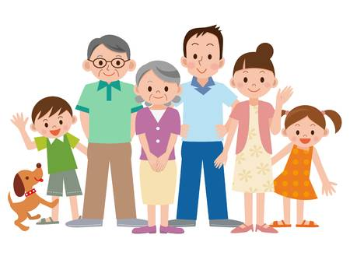
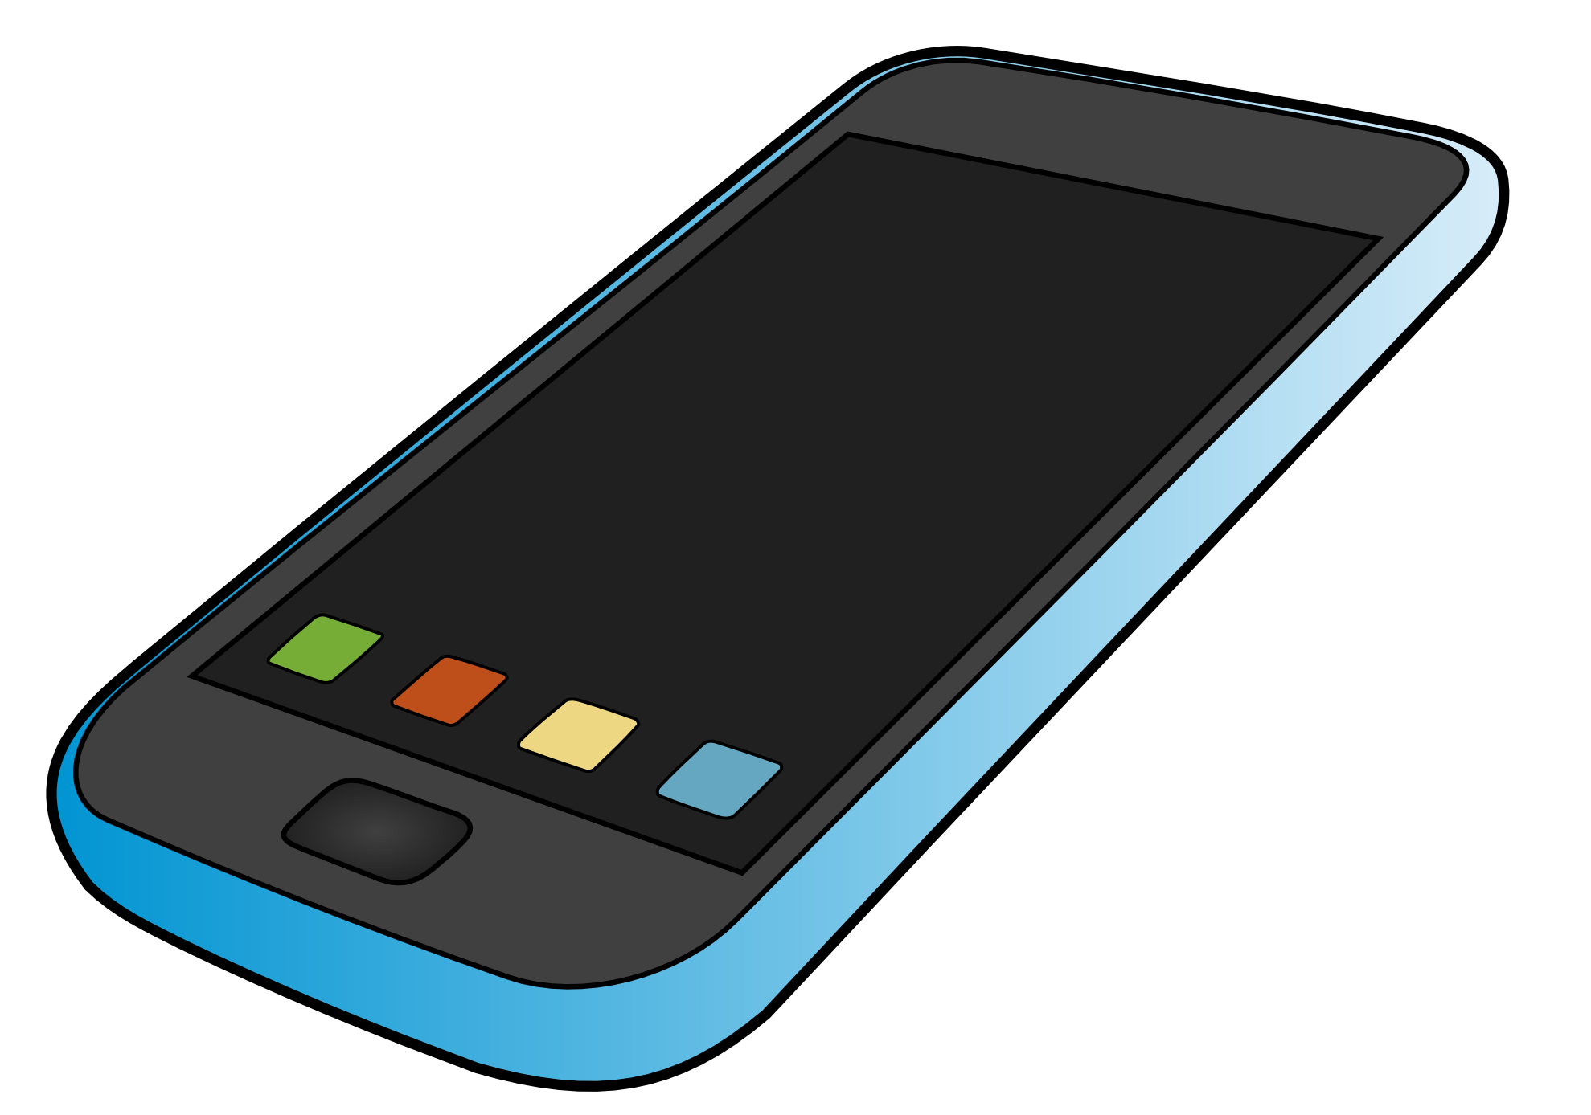


Gateacr
Society
Identity
Topics:
Me, my family and friends
Free time activities
Health and food
Technology in everyday life
Environment and social problems

Slide 8




Gateacr
La familia
Family members
Physical descriptions
A good friend
Family relationships
Family members | padrastro – stepdad madrastra - stepmum hermanastro/a – stepbrother/sister tío – uncle tía – aunty primo – cousin (m) prima – cousin (f) bisabuelo – great-grandad bisabuela – great-nan sobrino – nephew sobrina – niece hijo – son hija – daughter nieto – grandson nieta – granddaughter novio – boyfriend novia - girlfriend marido – husband mujer – wife mis parientes – my relatives
A good friend | Un buen amigo es alguien que… - a good friend is someone who… te apoya – supports you te escucha – listens to you te conoce bien – knows you well te acepta como eres– accepts you as you are te quiere mucho – loves you a lot te da consejos – gives you advice te hace reír – makes you laugh Pienso que soy un buen amigo/una buena amiga porque… - I think I am a good friend because…
Me llamo María y tengo quince años. | My name is Maria and I am 15.
Tengo el pelo largo y rubio y no soy ni alto ni bajo. | I have long blond hair and I’m neither tall nor short.
Si tuviera la opción, quisiera tener un tatuaje pero lo haré cuando sea mayor. | If I had the option I would like to have a tattoo but I will do it when I’m older.
En mi familia somos cinco. | In my family there are five people.
En general diría que me llevo bien con mis padres aunque sean estrictos a veces. | In general I would say that I get on well with my parents even though they are strict sometimes.
Yo me parezco mucho a mi madre. Las dos tenemos el pelo castaño. | I look a lot like my mum. We both have brown hair.
También nos llevamos superbien ya que tenemos mucho en común y siempre me apoya. | Also, we get on really well because we have a lot in common and she always supports me.
Antes adoraba a mi hermana menor pero ahora la encuentro molesta y nunca guarda mis secretos. | Before I loved my little sister but now I find her annoying and she never keeps my secrets.
Para mí un buen amigo debe ser comprensivo y creo que es importante que tengamos intereses en común, por ejemplo la música | For me a good friend should be understanding and I believe that it’s important that we have common interests, for example music.
Creo que soy una buen amiga ya que siempre apoyo a mis amigos y doy consejos buenos. | I believe that I am a good friend because I always support my friends and I give good advice.
Physical descriptions | Soy – I am Es – he/she is Son – they are | calvo – bald alto – tall bajo – short gordo – fat delgado - slim
 | Tengo – I have Tiene – he/she has Tienen - they have | Los ojos - eyes | azules – blue marrones – brown verdes - green
 |  | El pelo - hair | moreno – dark brown rubio – blonde castaño – brown rojo – red rizado – curly liso – straight ondulado – wavy corto – short largo – long fino – fine de punta – spiky
 |  | la piel blanca/morena – fair/dark skin los dientes prominentes – big teeth pecas – freckles Un tatuaje – a tattoo
 | Llevo – I wear/ have Lleva – he/she wears/has Llevamos - we wear/have |  |  | gafas – glasses barba – a beard bigote – a moustache
Family relationships | Me llevo bien con… - I get on well with Me divierto con… – I have fun with Echo de menos a… - I miss | Me apoya(n) – he/she supports me Me acepta(n) como soy – he/she accepts me as I am Me hace(n) reír – he/she makes me laugh Me conoce(n) bien – he/she knows me well Nunca me critica(n) – he/she never criticises me Guarda(n) todos mis secretos – he/she keeps all my secrets Tenemos mucho en común – we have a lot in common Me da(n) consejos – he/she gives me advice Me dice(n) la verdad – he/she tells me the truth
 | No me llevo bien con… - I don’t get on well with Me peleo con… - I argue with Estoy harto de… - I am fed up of | Me juzga(n) – he/she judges me Me trata(n) como un niño/una niña – he/she treats me like a child No me deja(n) salir – he/she doesn’t let me go out No me da(n) libertad – he/she doesn’t give me freedom Me critica(n) – he/she criticises me
A model text on family and relationships
Wow! | Ojalá tuviera un hermano/una hermana – If only I had a brother/sister Nos peleamos como el perro y el gato – we fight like cat and dog Somos uña y carne – we’re inseparable Lo que más me gusta es (que)… - the thing I like the most is (that)… Lo que menos me gusta es (que)… - the thing I like the least is (that)…
6

Slide 9



Gateacr
El tiempo libre
Activities
Music
Sports
Activities | Suelo – I tend to Me encanta – I love Me mola – I like Me chifla – I’m crazy about Prefiero – I prefer Mi pasión es – my passion is | descansar – relaxing escuchar música – listening to music hacer deporte – doing sport ir al cine – going to the cinema leer libros/revistas/periódicos – reading books/magazines/papers salir con mis amigos – going out with friends quedar con amigos – meeting with friends ir de compras – going shopping montar en bici/monopatín – riding my bike/skateboard usar el ordenador – using the computer ver la tele – watching tv jugar con los videojuegos – playing video games cocinar – cooking | porque – because ya que – because dado que – because | es – it is | divertido – fun entretenido – entertaining relajante – relaxing sano – healthy aburrido – boring malsano – unhealthy adictivo - addictive
 |  |  |  | soy adicto/a… - I’m addicted me ayuda a relajarme – it helps me to relax me hace reír – it makes me laugh me ayuda a olvidarme de todo – it helps me to forget everything necesito comunicarme con otra gente – I need to have contact with other people me aburre como una ostra – it bores me to death no me interesa – it doesn’t interest me
 | No aguanto – I can’t stand No soporto – I can’t stand Odio – I hate |  |  | soy adicto/a… - I’m addicted me ayuda a relajarme – it helps me to relax me hace reír – it makes me laugh me ayuda a olvidarme de todo –it helps me to forget everything necesito comunicarme con otra gente – I need to have contact with other people me aburre como una ostra – it bores me to death no me interesa – it doesn’t interest me
En mi tiempo libre suelo descansar | In my free time I tend to relax
o, a veces, quedar con amigos en el centro | or, sometimes, meet my friends in town
para ir de compras ya que es entretenido. | to go shopping because it’s entertaining.
En mi opinión, salir con mis amigos me hace reír | In my opinion, going out with my friends makes me laugh
y me ayuda olvidarme de todo | and helps me to forget everything
sin embargo nunca monto en bici | however I never ride my bike
ya que me aburre como una ostra | because it bores me to death
aunque sé que es sano. | although I know that it’s healthy.
Además, me encanta escuchar música y | Moreover, I love listening to music and
suelo escuchar la música de Adele | I tend to listen to Adele’s music
dado que canta bien y me encanta la letra. | because she sings well and I love the lyrics.
No toco un instrumento pero en el futuro | I don’t play an instrument but in the future
voy a aprender tocar la batería. | I’m going to learn to play the drums.
Cuando era joven era hincha de FC Barcelona | When I was younger I was a fan of Barcelona FC
porque jugaba mucho el fútbol | because I played loads of football
pero ya no. | but I don’t anymore.
Ahora prefiero ver un partido. | Now I prefer to watch a match.
Music | Me encanta escuchar – I love to listen to Suelo escuchar – I tend to listen to | el soul/el rap/ el dance/ el hip-hop/el pop/el rock/el jazz/ la música clásica/electrónica la música de… - …’s music | porque – because ya que – because dado que – because | tiene ritmo – it has rhythm me encanta la letra – I love the lyrics …canta bien - …sings well
 | Toco – I play Toca – he/she plays Tocan – they play | El teclado – the keyboard el piano – the piano La batería – the drums la flauta – the flute La guitarra – the guitar la trompeta – the trumpet
 | Asistir a un concierto – to attend a concert Mi cantante favorito/a es… - my favourite singer is… Cantar – to sing Mi grupo favorito es… - my favourite band is… Una canción – a song un espectáculo – a show Un cantante – a singer una gira mundial – a world tour
Sport | Soy – I am Era – I was | aficionado/a de – a fan of hincha de – a fan of fanático/a de – a ____ fanatic miembro de un club de… - a member of a _____ club | Random | correr – to run entrenar – to train marcar un gol – to score a goal participar – to participate un partido – a match la temporada – the season
 | Juego - I play | al badminton/fútbol/rugby/tenis/hockey/croquet/béisbol al balonmano – handball al baloncesto – basketball al voleibol – volleyball
 | Hago – I do | judo - judo karate – karate atletismo – athletics baile – dance boxeo – boxing ciclismo – cycling equitación – horseriding escalada – climbing gimnasia – gymnastics natación – swimming remo – rowing vela – sailing patinaje sobre hielo – ice skating tiro con arco – archery piragüismo – canoeing
A model text on hobbies
7

Slide 10




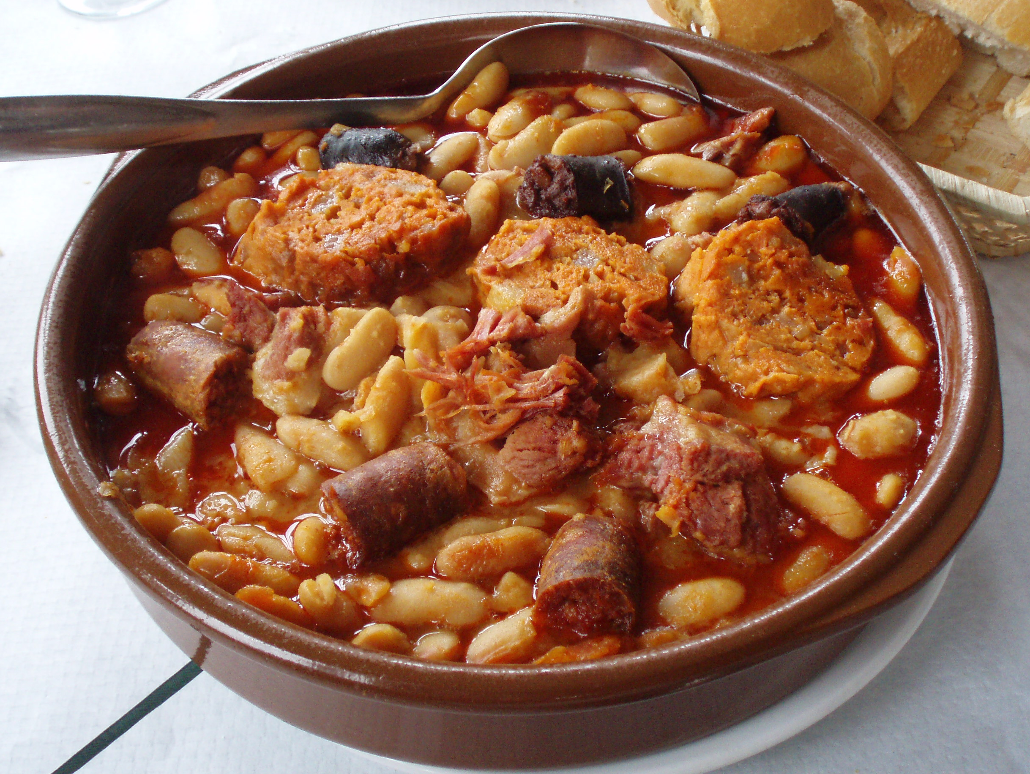
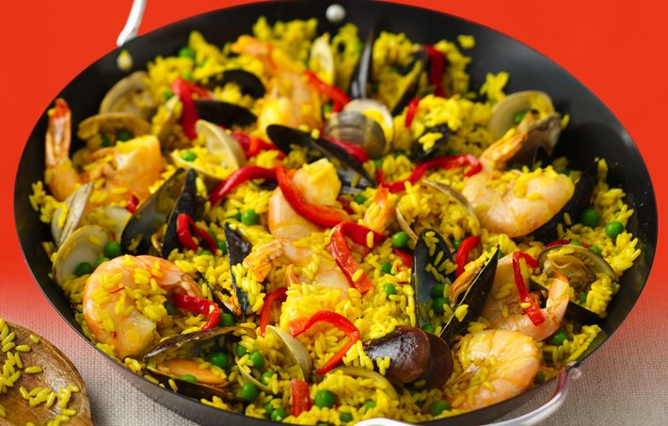
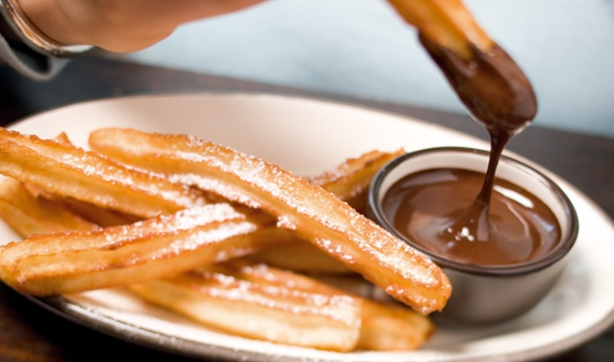
Gateacr
La comida
Mealtimes
Food
At the restaurant
Random
Mealtimes | Entre semana – during the week Los fines de semana – at the weekends | tomo – I have desayuno – for breakfast I have almuerzo – for lunch I have ceno – for tea/dinner I have meriendo – as a snack I have
 | De primer plato – for starters De segundo plato – for main course De postre – for dessert para beber – to drink | voy a tomar… - I’m going to have quiero – I want quisiera – I would like
A mi, me encanta la comida y como mucho. | I love food and I eat a lot.
Entre semana desyuno cereales y bebo té | During the week I have cereal for breakfast and I drink tea
pero el fin de semana prefiero comer | but at the weekend I prefer to eat
huevos con tocino y salchichas | eggs, bacon and sausage
aunque sé que no son muy sanos. | although I know that they’re not very healthy.
Siempre almuerzo una ensalada con pollo o jamón | I always have a chicken or ham salad for lunch
y normalmente meriendo una manzana a las dos. | and I normally snack on an apple at 2 o’clock.
Ayer por la tarde fui a un restaurant español | Yesterday evening I went to a Spanish restaurant
donde comí gambas, albóndigas y | where I ate prawns, meatballs and
una fabada deliciosa. | a delicious bean and pork stew.
Voy a volver la semana que viene. | I’m going to go back next week.
un huevo – an egg
un bocadillo – a sandwich
los mariscos – seafood
la carne – meat
la fruta – fruit
un yogur – a yoghurt
un pastel – a cake
una hamburguesa – a burger
café – coffee
cola-cao – chocolate milk
el pescado – fish
el pollo – chicken
la ensalada – salad
las verduras – veg
la leche – milk
la sopa – soup
patatas fritas - chips
las galletas – biscuits
la tortilla – omelette
los refrescos – fizzy drinks
las judías verdes – green beans
los lácteos – dairy products
las uvas - grapes
gazpacho – chilled tomato soup
melones - melons
la fabada – stew of beans and pork
melocotones – peaches
las cebollas - onions
bistec/filete – steak
filete de cerdo – pork steak
flan – crème caramel
jamón serrano – serrano ham
calamares – squid
paella de mariscos – seafood paella
gambas – prawns
albóndigas – meatballs
natillas – custard
fideos – noodles
merluza en salsa verde – hake in parsley sauce
tortilla de espinacas – spinach omelette
trucha a la plancha – grilled trout
chuletas de cordero – lamb chops
churros con chocolate – deep fried doughnut stick to dip in chocolate – a spanish dessert
At the restaurant | ¿Qué quieres? – What do you want? ¿Qué me recomienda? – What do you recommend? Quiero una mesa en la terraza/al lado de la ventana – I want a table on the terrace/by the window Recomiendo – I recommend… ¿Me trae la cuenta por favor? – Can you bring me the bill please. Qué aproveche – enjoy your meal No tengo cuchillo/tenedor/cuchara – I don’t have a knife/fork/spoon El plato/vaso es sucio – the plate/glass is dirty
Camarero: Hola. ¿Qué quiere usted?
Cliente: De primer plato voy a tomar el gazpacho.
Camarero: ¿Y de segundo plato?
Cliente: ¿Qué me recomienda?
Camarero: Recomiendo las chuletas de cordero o la paella de mariscos. Las dos son muy ricas.
Cliente: Bueno, quiero las chuletas de cordero con patatas fritas y judías verdes.
Camarero: ¿De postre?
Cliente: Quisiera churros con chocolate. ¡Tengo hambre!
Camarero: ¿Algo más?
Cliente: ¿Me trae la cuenta, por favor?
Camarero: Claro. Qué aproveche
A model text on food
Random | Algo dulce/ligero/rápido – something sweet, light, fast Tener hambre - to be hungry Tener sed – to be thirsty Tener prisa – to be in a hurry La sobremesa – chatting at the table after a meal La tradición – tradition El costumbre – the custom/tradition El menú del día – the set menu Dejar una propina – to leave a tip Pedir – to order/ask for Equivocarse – to make a mistake Soy alérgico/a – I’m allergic Soy vegetariano/a – I’m vegetarian
La fabada
Paella de mariscos
Role play example
Churros con chocolate
8

Slide 11



Gateacr
La salud
Aches and pains
Changes
In the past
Symptoms
Healthy eating
Aches and pains | Me duele(n)… -…hurts | La cabeza – head la garganta – throat las orejas/los oídos – ears Los ojos – eyes la nariz – nose la(s) mano(s) – hand(s) La(s) pierna(s) – leg(s) los pies – feet el(los) brazo(s) – arm(s) La espalda – back la(s) rodilla(s) – knee(s) el(los) tobillo(s) – ankle(s) El(los) hombro(s) – shoulder las muelas/los dientes – teeth
 | Tengo dolor de… - …hurts
 | Tengo | frío – I’m cold calor – I’m hot fiebre – I have a fever sueño – I’m tired tos – I have a cough vómitos – I’m being sick catarro/un resfriado – I have a cold una insolación – sunstroke una picadura – I have a bite gripe – I have the flu
 | Estoy | cansado – I’m tired mareado – I feel sick/dizzy enfermo – I’m ill
 | Me ha roto la pierna – I’ve broken my leg Me ha torcido el tobillo – I’ve twisted my ankle Me ha cortado la mano – I’ve cut my hand Me ha quemado el hombro – I’ve burnt my shoulder Un ataque cardiáco – a heart attack El cerebro – the brain El hidago – the liver Los pulmones – the lungs El corazón – the heart
 | Siempre me canso – I always get tired No tengo energía – I don’t have any energy
En mi opinión llevo una vida bastante sana | In my opinion I lead quite a healthy lifestyle
ya que suelo comer frutas y verduras | because I tend to eat fruit and veg
dado que contienen minerales y vitaminas | as they contain minerals and vitamins
y protegen contra el cancer. | and they protect against cancer.
A mi parecer es mejor preparar comida con ingredientes frescos. | In my opinion it’s best to prepare food with fresh ingredients.
Además, siempre desayuno huevos porque | Moreover, I always have eggs for breakfast because
contienen muchos nutrientes. | they contain los of nutrients.
Es esencial que no te saltes el desayuno. | It’s essential that you don’t skip breakfast.
Es la comida la más importante del día. | It’s the most important meal of the day.
Lo peor es que no puedo resistirme al chocolate. | The worst thing is that I can’t resist chocolate.
Lo como cada día y contiene | I eat it every day and it contains
demasiado azúcar. | too much sugar.
El azúcar causa la obesidad y | Sugar causes obesity and
no quiero engordar. | I don’t want to put on weight.
por eso, voy a evitar el chocolate | therefore I’m going to avoid chocolate
para combatir la obesidad y | to combat obesity and
reducir el riesgo de enfermades graves. | reduce the risk or serious illness.
Healthy eating | Suelo comer/beber… I tend to eat/drink… | …porque contiene(n) – because it (they) contain | lácteos – milk products grasas – fats dulces – sugars/sweet things legumbres – pulses frutos secos – dried fruits los nutrientes – nutrients proteínas – proteins minerales – minerals sal – salt vitaminas – vitamins gluten – gluten la fibra – fibre azúcar - sugar protege contra el cáncer – protects against cancer combate la obesidad – combats obesity reduce el riesgo de enfermedades – reduce the risk of illness
 | Para llevar una dieta equilibrada – to have a balanced diet No tengo tiempo para cocinar – I don’t have time to cook Es mejor preparar comida con ingredientes frescos – it’s better to prepare food with fresh ingredients Saltarse - to skip (a meal) Engordar – to put on weight Evitar – to avoid Soy bastante activo/a – I’m quite active Entreno dos veces a la semana – I train twice a week Estoy en forma – I’m fit Me acuesto/me levanto temprano – I go to bed/get up early Mantenerse en forma – to keep fit
A model text on healthy living
9

Slide 12




Gateacr
La tecnologia
Technology
Advantages and disadvantages
Using a computer
Adjectives
Technology | Siempre uso – I always use Voy a usar – I’m going to use Me gustaría usar – I would like to use Prefiero usar – I prefer to use | la tecnología - technology una consola – a games console un ordenador – a computer un portátil – a laptop un móvil – a mobile phone una tableta – a tablet una revista digital – a digital magazine el internet – the internet las redes sociales – social networks los medios sociales – social media una aplicación – an app una sala de chat – a chat room los juegos en línea – online games altavoz inteligente – smart speaker (e.g. alexa) | para – for/to | ver mis series favoritas – watch my favourite series organizar las salidas con mis amigos – organise to go out with my friends controlar mi actividad física – control my physical activity contactar con mi familia – get in touch with my family chatear con mis amigos – chat to my friends descargar/escuchar música – download/listen to music pasar el tiempo/el rato – pass time sacar/editar/personalizar fotos – take/edit/personalise photos compartir/subir fotos – share/upload photos mandar mensajes – send messages navegar la red – browse the internet controlar la calefacción/las luces – control the heating/lights enviar - to send grabar – to record recibir – to recieve
 | Lo/la uso para… - I use it to… Es una aplicación/tecnología buena para… - it’s a good app/technology for… Se puede… - you can
Uso la tecnología cada día | I use technology every day
ya que es muy útil. | because it’s really useful.
Siempre uso el internet para hacer mis deberes | I always use the internet to do my homework
y uso mi tableta todos los días | and I use my tablet every day
para ver mis series favoritas | to watch my favourite series
pero lo que uso más es mi móvil. | but the thing I use the most is my mobile.
Lo uso para contactar con mi familia, descargar música | I use it to contact my family, download music
y sacar y subir fotos. | and take and upload photos.
Mi aplicación favorita es Instagram porque | My favourite app is Instagram because
se puede editar fotos y compartirlas con tus amigos. | you can edit photos and share them with your friends.
Puede ser un canal de comunicación buena y | It can be a good channel of communication and
te deja expresar la individualidad | it lets you express your individuality
sin embargo hay muchas desventajas de las redes sociales, por ejemplo | however there are lots of disadvantages of social media, for example
te engancha facilmente y | it gets you hooked easily and
puede ser muy malo para la salud mental dado que | it can be really bad for your mental health because
te da falsas expectativas de la vida. | it gives you unrealistic expectations of life.
Mis padres dicen que tienen muchos riesgos. | My parents say they have a lot of risks.
Advantages and disadvantages | Hay muchas ventajas de la tecnología/las redes sociales por ejemplo… - there are lots of advantages of technology/social media, for example… | siempre hay alguien para hablar – there’s always someone to talk to puede ser un canal de comunicación buena – it can be a good channel of communication es más fácil hacer los deberes – it’s easier to do homework hacer compras en linea es más barato – online shopping is cheaper se puede hablar con otras personas sobre tus problemas – you can talk to other people about your problems te deja expresar la individualidad – it lets you express your individuality
 | Hay muchas desventajas de la tecnología/las redes sociales por ejemplo… - there are lots of disadvantages of technology/social media, for example… | te engancha – it gets you hooked puede ser malo para la salud mental – it can be bad for your mental health el ciberacoso es un problema – cyberbullying is a problem hay demasiadas publicidades en el internet – there are too many adverts on the internet. hay mucha presión de grupo de tener el último móvil etc… - there’s a lot of peer pressure to have the latest mobile etc… te da falsas expectativas de la vida – it gives you unrealistic expectations of life es una pérdida de tiempo – it’s a waste of time tiene muchos riesgos – it has a lot of risks
Using a computer | Borrar – to delete cargar – to load Adjuntar – to attach acceder – to access La pantalla – the screen el teclado – the keyboard El ratón – the mouse el disco duro – the hard drive La contraseña – password el marcador - bookmark El internauta – internet user inalámbrico – wireless El navegador – the search engine
Adjectives | amplio – extensive cómodo – convenient divertido – fun necesario – necessary peligroso - dangerous práctico – practical rápido – fast fácil de usar – easy to use popular – popular útil – useful gratis – free ridículo – ridiculous lento – slow sencillo – simple interactivo – interactive
A model text on technology
10

Slide 13



Gateacr
La tele y el cine
TV/film
Pros and
cons of
cinema
Role models
TV/film | Suelo ver – I tend to watch Me encantan – I love Me molan – I like Me chiflan – I’m crazy about Prefiero – I prefer | los concursos –gameshows los programas de deportes – sports programmes los documentales –documentaries las series policiaca – crime series los realitys – reality TV shows los culebrónes/las telenovelas – soaps las comedias – a comedys el telediario/las noticias – the news los dibujo animados – cartoons el meteo – the weather los misterios – mysteries las películas de amor – love films las películas de terror – horror films las películas de acción – action films las películas de aventuras – adventure films las películas de animación – animated films las películas de ciencia – ficción – sci-fi films las películas de fantasia – fantasy films las películas extranjera – foreign films | porque son – because they are | divertidos/as – fun entretenidos/as – entertaining informativos/as – informative emocionantes – exciting interesantes – interesting adictivos/as – addictive
 | No aguanto – I can’t stand No soporto – I can’t stand Odio – I hate |  |  | aburridos/as – boring tontos/a – silly malos/as – bad/rubbish infantiles - childish
Suelo pasar al menos cinco horas enfrente de la tele cada día. | I tend to spend at least 5 hours a day in front of the TV.
Me encantan los realitys porque son emocionantes | I love reality shows because they’re exciting
pero también son adictivos. | but they’re also addictive.
Además me chiflan las comedias | Also, I’m crazy about comedies
sin embargo los que más me gustan son los documentales | however what I like the most are documentaries
dado que son informativos y educativos | given that they are informative and educational
y me encanta aprender nuevas cosas. | and I like to learn new things.
A veces voy al cine porque dicen que | Sometimes I go to the cinema because they say that
la imagen es mejor en la gran pantalla | the picture is better on the big screen
pero prefiero ver pelis en casa, porque en el cine | but I prefer to watch films at home, because at the cinema
hay demasiadas personas y los asientos no son cómodos | there are too many people and the seats aren’t comfy
y en casa se puede pausar la película si quieres. | and at home you can pause the film if you want.
Hay muchos actores que me gustan pero mi actriz favorita | There are lots of actors that I like but my favourite actress
es Emma Watson ya que apoya a organizaciones benéficas | is Emma Watson because she supports charities
y lucha por los derechos de la mujer. | and fights for womens’ rights.
Es un buen modelo a seguir. | She’s a good role model.
Pros and cons of cinema | Me gusta ir al cine porque… - I love going to the cinema because… | el ambiente es mejor – the atmosphere is better la imagen es mejor en la gran pantalla – the picture is better on the big screen las palomitas están ricas – the popcorn is tasty
 | Prefiero ver pelis en casa porque… - I prefer to watch film at home because… | en el cine – at the cinema | hay demasiadas personas – there are too many people las entradas son muy caras – the tickets are very expensive los asientos no son cómodos – the seats are uncomfortable los otros espectadores me molestan – other spectators annoy me si vas al baño te pierdes una parte – if you go to the toilet you miss a part tienes que hacer cola – you have to queue
 |  | se puede hablar de la película – you can talk about the film se puede pausar la película si quieres – you can pause the film if you want
Role models | Admiro a… - I admire _____ es un buen modelo a seguir - ___ is a good role model Mi inspiración es… - my inspiration is… Un buen modelo a seguir es alguien que… - a good role model is someone who… | porque - because | apoya a organizaciones benéficas – supports charities recauda fondos para… - raises money for… tiene mucho talento – has a lot of talent trabaja en defensa de los animales – works in defense of animals usa su fama para ayudar a los demás - uses his/her fame to help others
 |  |  | lucha por/contra – he/she fights for | la pobreza – poverty la homofobia – homophobia los derechos de la mujer/los refugiados – women’s/refugee rights
 |  |  | no – he/she doesn’t | se comporta mal - behave badly se emborracha – get drunk se mete en problemas con la policia – get in trouble with the police
A model text on TV preferences
11

Slide 14




Gateacr
El medio ambiente
Problems
In the past
Natural disasters
Solutions
Commands
Environmental problems | Me preocupa(n) mucho – I’m really worried about | la deforestación – deforestation la lluvia ácida – acid rain las mareas negras – oil spills la sobrepoblación – overpopulation los problemas del medio ambiente – environmental problems las especies amenazadas/en peligro de extinción – threatened/endangered species la polución de los mares y los ríos – sea and river pollution la destrucción de los bosques – destruction of woods/forests los combustibles fósiles se acaban – fossil fuels are running out hay demasiada basura en las calles – there’s too much litter/rubbish in the streets hay demasiado tráfico – there’s too much traffic el tráfico causa mucho ruido – the noise causes a lot of noise mucha gente usa el coche todos los días – lots of people use their cars everyday hay demasiadas fábricas – there are too many factories no hay espacios verdes – there are no green spaces la gente no recicla – people don’t recycle
 | Lo que más me preocupa es (que) – the thing I’m most worried about is (that)
 | El problema más grave es (que) – the most serious problem is (that)
 | causa – it causes es nocivo – it’s harmful el vertadero – the tip un atasco – a traffic jam amenezar – to threaten agotar – to use up provocar – to provoke/cause el combustible - fuel echar la culpa - to blame una multa – a fine contribuir – to contribute una fábrica – a factory
 | un terremoto – an earthquake un huracán – a hurricane las inundaciones - floods una tormenta de nieve – a snow storm un temblor – a tremor un incendio forestal – a forest fire un tornado – a tornado
En mi opinión hay tantos problemas medioambientales | In my opinion there are so many environmental problems
como la sobrepoblación y la deforestación | like overpopulation and deforestation
pero pienso que el problema más grave es | but I think that the most serious problem is
la contaminación del aire ya que | air pollution because
es nociva y causa el calentamiento global. | it’s harmful and causes global warming.
Las fábricas y los atascos contribuyen a la contaminación del aire | Factories and traffic jams contribute to air pollution
y por eso es esencial que usemos el transporte público | and therefore it’s essential that we use public transport
y que compremos productos verdes. | and that we buy eco-friendly products.
En el pasado me preocupaba más la deforestación | In the past I was most worried about deforestation
y la destrucción de los bosques | and the destruction of forests
dado que causa las especies amenazadas y | because it causes endangered animals and
organicé un evento para recaudar dinero. | I organised an event to raise money.
Para proteger el planeta | To protect the planet
no corte tantos árboles y plante más bosques y selvas. | don’t cut down so many trees and plant more woods and forests,
Yo, voy a intentar usar menos energía. | I’m going to try to use less energy.
Apagaré la luz y desenchufaré los aparatos eléctricos. | I will turn off the light and I will unplug electrical items.
Voy a hacer todo lo possible. | I’m going to do everything possible.
el calentamiento global – global warming
la contaminación – pollution
la sequía – drought
Solutions | Para proteger el medio ambiente/ el planeta – to protect the environment/ the planet | (no) se debe – you must(n’t) | apagar la luz – turn off the light ducharse en vez de bañarse – shower instead of having a bath separar la basura – separate the rubbish reciclar el plástico y el vidrio – recycle plastic and glass desenchufar los aparatos eléctricos – unplug electrical appliances ahorrar energía – save energy cerrar el grifo – turn off the tap hacer todo lo posible – do everything possible malgastar agua – waste water usar bolsas de plástico – use plastic bags
 |  | (no) se debería – you should(n’t)
 | Es esencial que – it’s essential that Es importante que – it’s important that |  | cuidemos el planeta – we look after the planet hagamos proyectos de conservación – we do conservation projects compremos/usamos productos verdes - we buy use eco-friendly products productos de comercio justo – we fair trade products ahorremos agua – we save water cambiemos la ley – we change the law consumamos menos – we consume less
 | No corte tantos árboles – Don’t cut down so many trees No tire basura al suelo – don’t throw rubbish on the floor No malgaste energía – Don’t waste energy Plante más bosques y selvas – plant more forests and trees Use energías renovables – use renewable energy No construya tantas casas grandes – don’t build so many big houses No vaya en coche si es possible ir a pie – Don’t go by car if it’s possible to walk No eche tantos desechos químicos – Don’t release so much chemical waste Reduzca las emisiones de los vehículos – reduce vehicle emissions
A model text on the environment
12

Slide 15



Gateacr
Problemas sociales
In the past
Vices
Problems
Solutions
Social issues | Me preocupa(n) mucho – I’m really worried about | el paro/el desempleo – unemployment el hambre/la pobreza – hunger/poverty la obesidad – obesity la drogadicción – drug addiction la diferencia entre ricos y pobres – the rich/poor divide la crisis económica – the economic crisis los sin hogar/los sin techo – the homeless el estrés – stress la soledad – loneliness el prejuicio – prejudice el racism – racism la igualdad – equality el crimen - crime
 | Lo que más me preocupa es (que) – the thing I’m most worried about is (that)
 | El problema más grave es (que) – the most serious problem is (that)
No es justo que haya tanto desigualdad social en el mundo. | It’s not fair that there’s so much social inequality in the world.
Me preocupa más la pobreza y por eso | I’m most worried about poverty and therefore
Recaudo dinero para una obra benéfica que ayuda a los sin techo | I raise money for a charity which helps the homeless
y he organizado un evento para recaudar fondos | and I have organised an event to raise funds.
En mi opinión, es necesario que construyamos más casas | In my opinion, it’s necessary that we build more houses
y creemos oportunidades de trabajo. | And create job opportunities.
Además, es terrible que haya tanta gente obesa y tantos drogadictos en mi ciudad. | In addition, it’s terrible that there are so many obese people and so many drug addicts in my town.
Nunca bebo alcohol porque es un malgasto de dinero | I never drink alcohol because it’s a waste of money
pero mis amigos lo beben cada fin de semana. | but my friends drink it every weekend.
Dicen que te quita el estrés | They say that it relieves stress
y te hace sentir más adulto. | and makes you feel like an adult.
No estoy de acuerdo. | I disagree.
Lo peor es que fumo cigarillos y | The worst thing is that I smoke cigarettes and
es muy perjudical para la salud. | it’s very damaging to your health.
Daña los pulmones | It harms your lungs
y produce una fuerte dependencia física | and causes a strong, physical dependence
pero no puede parar. | but I can’t stop
To help | Es necesario que – it’s necessary that | recaudamos dinero/fondos – we raise money/funds hagamos campañas publicitarias – we carry out publicity campaigns construyamos más casas – we build more houses creemos oportunidades de trabajo – we create job opportunities compremos productos de comercio justo – we buy fair trade products apoyemos proyectos de ayuda – we support help projects
Random | organización benéfica – a charity borracho - drunk el sida – aids el humo – the smoke una residencia de ancianos – old people’s home el olor – the smell una tienda solidaria/con fines benéficos – charity shop muerto - dead el trabajo voluntario – voluntary work un fumador – a smoker una campana – a campaign un ladrón – a thief el desarollo – development
Vices | Beber alcohol – drinking Fumar cigarillos – smoking cigarettes Fumar porros – smoking joints Tomar drogas duras/blandas – taking hard/soft drugs El fumo pasivo – passive smoking Emborracharse – getting drunk El tabaquismo – tobacco addiciton | es - is | ilegal – illegal peligroso – dangerous un malgasto de dinero – a waste of money una tontería – stupid un problema serio – a serious problem un vicio muy caro – a very expensive habit tan malo como… – as bad as… muy perjudicial para la salud – very damaging to your health
 |  | provoca mal aliento – causes bad breath daña los pulmones – damages your lungs mancha los dientes de amarillo – makes your teeth yellow causa el fracaso escolar – causes failure at school causa la depresión – causes depression produce una fuerte dependencia física – causes a stong, physical dependence tiene muchos riesgos – has many risks afecta a tu capacidad para tomar decisiones – affects your ability to make decisions te relaja – relaxes you te quita el estrés – relieves stress te quita el sueño/el control – robs you of sleep/control te hace sentir bueno – makes you feel good te hace sentir más adulto – it makes you feel more grown-up
A model text on social issues
13

